Slide 1

Présentation de projet de DevWeb
Site web MarketPlace : PHŒNIX®
Warren ANDERSON Maxime CABRIT
Thibault GARCIA-MEGEVAND Noaman HADDACHE Moussa KONE

Slide 2
À propos du site
Il s’agit d’un site web permettant à des clients particuliers de procéder à des achats, mais aussi à des entreprises sous contrat de pouvoir mettre en vente des produits sur une plateforme simple d’utilisation, saine et qui plus est sécurisée.

Slide 3
Suggestion de présentation
Aperçu du site
Procéder à un achat en tant que client
Mise en ligne de produits
Gestion des livraisons

Slide 4

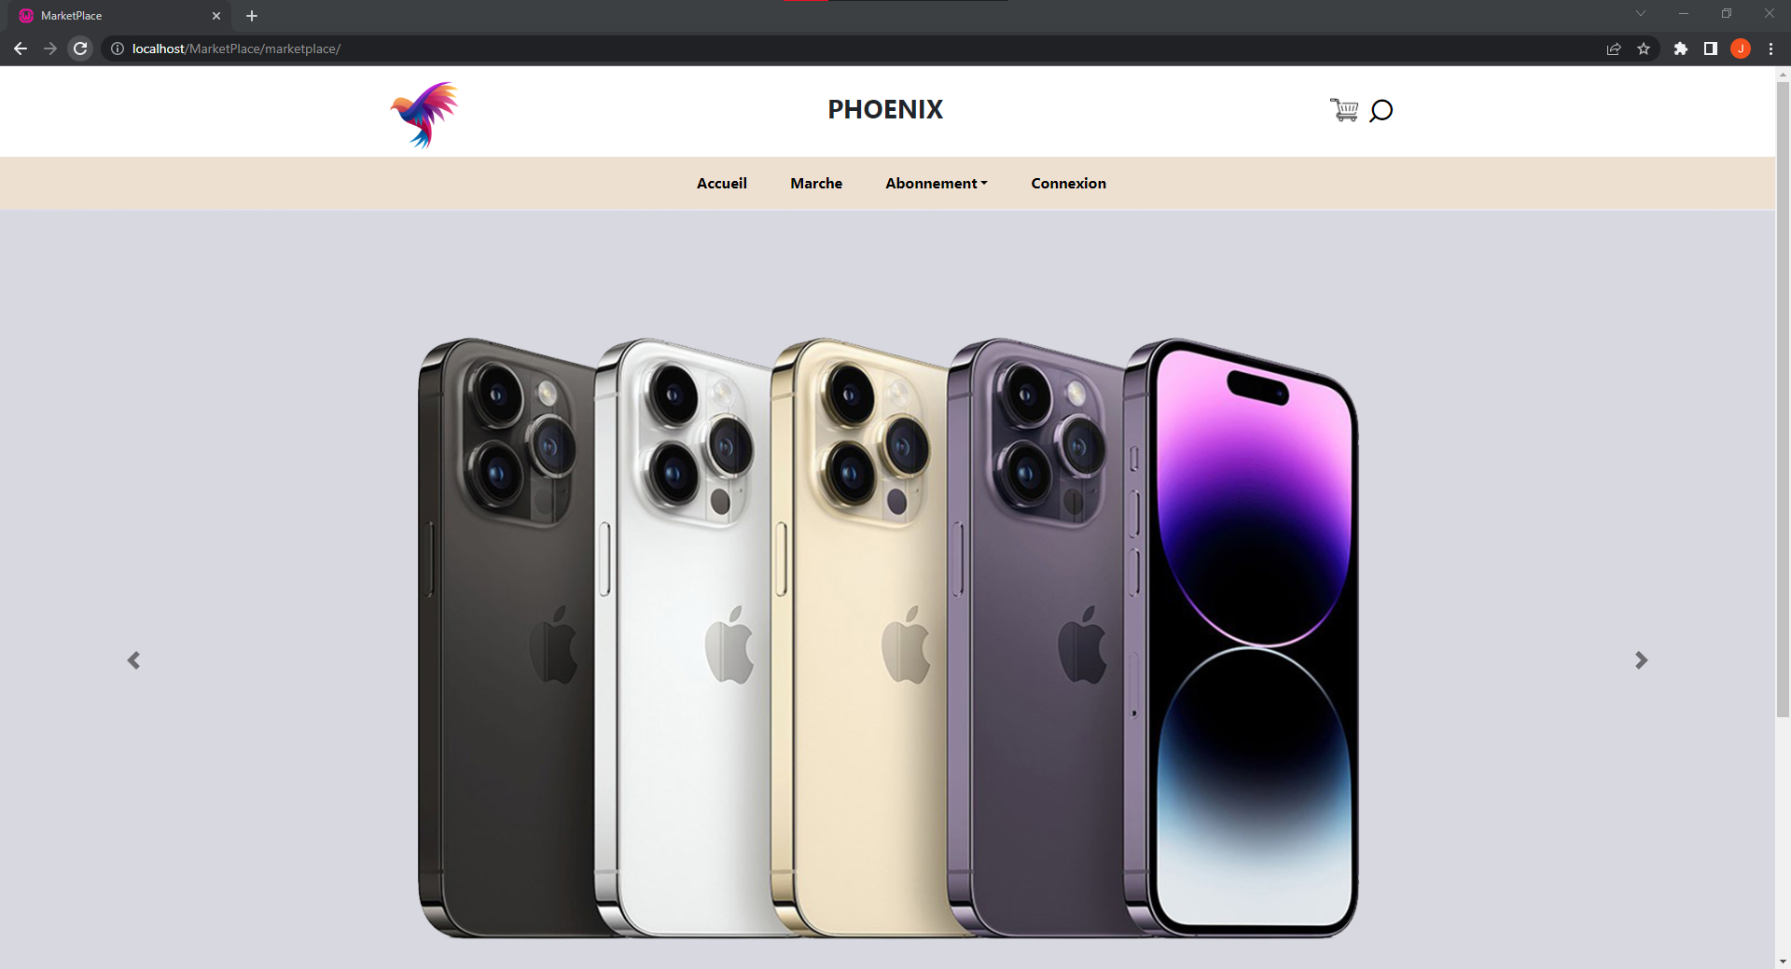


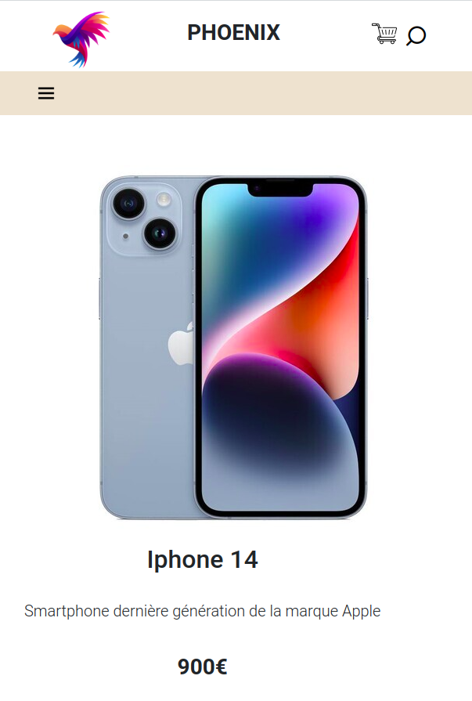
Aperçu du site
Comme vous pouvez le voir grâce à un responsive design responsable, le site est accessible de façon homogène quelles que soient les dimensions de votre écran.
D’ailleurs, ça vous dit d’en acheter un nouveau ?

Slide 5
Etape 1 : Consulter le site en tant qu’invité

Slide 6
Etape 2 : Créer un compte et se connecter

Slide 7
Etape 3 : Souscrire à un abonnement et procéder à des achats en tant que client connecté

Slide 8
Etape 4 : Créer un compte en tant qu’entreprise et souscrire à un contrat avec la MarketPlace

Slide 9
Etape 5 : Mettre en vente un ou plusieurs produits en tant qu’entreprise affiliée à la MarketPlace

Slide 10
Etape 6 : Procéder au renseignement des informations de paiement et valider la commande du panier

Slide 11
Etape 7 : Passer en revue les données analytiques du site suite à un achat (historique, nombre de ventes, graphiques de chiffre d’affaires etc.)

Slide 12
Etape 8 : Procéder à une tournée de livraisons en tant que livreur

Slide 13
Etapes de travaux
UML & MCD.
Travail sur le squelette.
Séparation en 2 équipes.
Réalisation du Front End.
Algorithmes d’optimisation de trajet et réalisation de la partie livreur.
Corrections, harmonisation et débogage.

Slide 14
Limites et axes d’amélioration de notre projet

Slide 15

Conclusion
Nous vous remercions de votre aimable attention.
Veillez à nous donner une note supérieure ou égale à 18 sur 20 et tenez une photo stylée de phoenix.
Surtout n’ayez pas peur de descendre car vous renaîtrez de vos cendres.

